Slide 1

ფიზიკის შესავალი (1)
ლექცია 9
ტემპერატურა და სითბო,
სითბური გაფართოება
კუთრი სითბოტევადობა, ფაზური გადასვლები

Slide 2
წინა ლექციაში
ატომები
ატომის ბირთვი
ელემენტარული ნაწილაკები
აგრეგატული მდგომარეობები
დიფუზია
ბროუნის მოძრაობა

Slide 3
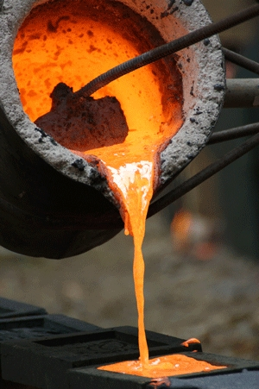
ტემპერატურა და სითბო
გამდნარი მეტალი ცხელია
ანუ მას გააჩნია მაღალი
ტემპერატურა
მას გააჩნია სითბო:
შეგვიძლია გავათბოთ
სხვა სხეულიც.
რა განსხვავებაა ტემპერატურასა და სითბოს შორის?

Slide 4
ტემპერატურა
რა არის ტემპერატურა? ცივი და ცხელი სხეულები;
ტემპერატურა არის მყარი სხეულის, სითხის
ან აირის მაკროსკოპული მახასიათებელი
სხეულის მიკროსკოპული თვისებები განაპირობებენ მის მაკროსკოპულ მახასიათებლებს;
ტემპერატურა განისაზღვრება მოლეკულების ქაოსური მოძრაობის საშუალო სიჩქარით

Slide 5

ტემპერატურა
რაც უფრო სწრაფად მოძრაობენ მოლეკულები (ატომები) მით უფრო ცხელია სხეული და მით უფრო მეტია მისი ტემპერატურა
ტემპერატურა ახასიათებს სხეულში მოლეკულების მოძრაობის კინეტიკურ ენერგიას

Slide 6

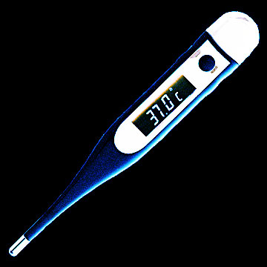
ტემპერატურა
ტემპერატურის საზომი
ხელსაწყო: თერმომეტრი
ტემპერატურის
საზომი ერთეულები:
ºC - გრადუს ცელსიუსი
F - ფარენჰეიტი
K - კელვინი

Slide 7
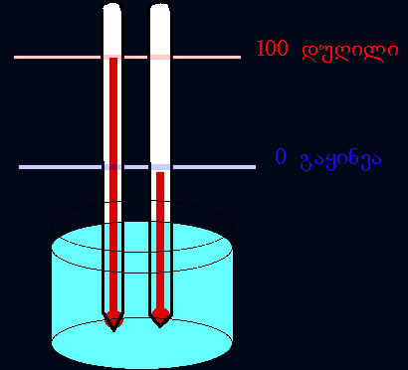
ტემპერატურის ცელსიუსის სკალა
გავზომოთ წყლის
გაყინვის და დუღილის
ტემპერატურები და
შუალედი გავყოთ
100 ნაწილად (გრადუსად).
ცელსიუსის სკალა:
0 ºC – წყლის გაყინვის ტემპერატურა
100 ºC – წყლის დუღილის ტემპერატურა
36.6 ºC – ჯანმრთელი ადამიანის სხეულის ტემპერ.

Slide 8
ტემპერატურის ფარენჰეიტის სკალა
0 ფარენჰეიტი (ºF):
ამონიუმის ქლორიდის წყალხსნარის გაყინვის ტემპერატურა;
96 ფარენჰეიტი (ºF):
ადამიანის სხეულის ტემპერატურა;
შუალედი გავყოთ 100 ნაწილად და მივიღებთ 1 გრადუს ფარენჰეიტის შესაბამის ტემპერატურის ცვლილებას

Slide 9
ცელსიუსის და ფარენჰეიტის სკალები
ადამიანის ტემპერატურა(?): 37.7 ºC = 100 ºF
წყლის დუღილის ტემპერ.: 100 ºC = 212 ºF
წყლის გაყინვის ტემპერატურა: 0 ºC = 32 ºF
ცელსიუსის ფარენჰეიტში გადაყვანის ფორმულა
T_{F} = 1.8 T_{C} + 32º
მაგალითად: T_{C} = 8 ºC , T_{F} = 46.4 ºF

Slide 10
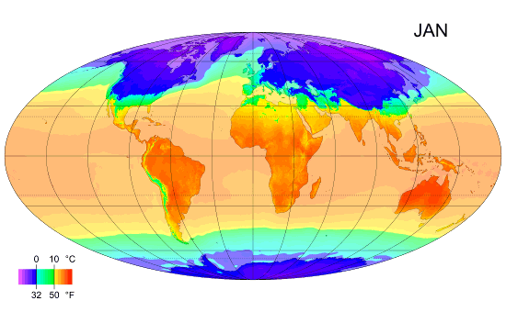
საშუალო წლიური ტემპერატურა

Slide 11
მინიმალური ტემპერატურა
სადამდე შეიძლება გავაციოთ სხეული?
რა არის მინიმალური შესაძლო ტემპერატურა?
ტემპერატურის კლებისას ეცემა მოლეკულების მოძრაობის სიჩქარე.
მინიმალური ტემპერატურისას მოლეკულების არ მოძრაობენ?
ტემპერატურის აბსოლუტური მინიმუმი:
„უძრავი მოლეკულები“

Slide 12
ტემპერატურის კელვინის სკალა
კელვინის სკალა:
ტემპერატურის სკალა რომელშიც ტემპერატურის აბსოლუტური მინიმუმი შეესაბამება 0–ს, ხოლო დანაყოფის სიდიდე ემთხვევა ცელსიუსის გრადუსის ბიჯს.
კელვინის ერთეულებში გაზომილ ტემპერატურას აბსოლუტური ტემპერატურა ეწოდება
0 ºC = 273.15 K

Slide 13
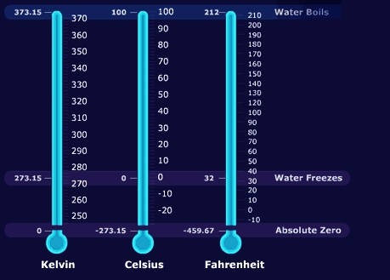
აბსოლუტური ტემპერატურა
აბსოლუტური ტემპერატურა დადებითი სიდიდეა
T_{C} = T_{K} – 273.15

Slide 14
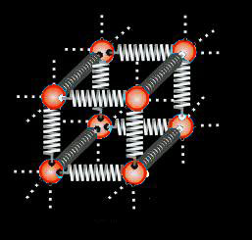
მყარი სხეულის სითბური გაფართოება
სხეულის ფიზიკური თვისებები დამოკიდებულია მის ტემპერატურაზე: მაგ. სითბური გაფართოება
ტემპერატურის მატებისას სხეულები ფართოვდებიან
იზრდება მოლეკულების
ქაოსური მოძრაობის სიჩქარე,
მათი რხევის ამპლიტუდა და
მოლეკულებს შორის მანძილი:
სხეული ფართოვდება

Slide 15
მყარი სხეულის წირითი გაფართოება
მეტალის ან სხვა მყარი სხეულის ტემპერატურის მატებისას შესაძლებელია მოიმატოს სხეულის ერთ–ერთმა ზომამ (მაგ. სიგრძე)
ΔL = α L₀ ΔT
ΔT – ტემპერატურის ცვლილება
L₀ – სხეულის საწყისი სიგრძე
ΔL – სხეულის სიგრძის ცვლილება
α – წირითი გაფართოების კოეფიციენტი

Slide 16
მყარი სხეულის მოცულობითი გაფართოება
ტემპერატურის მატებისას სითხეები და აირები ფართოვდებიან მთელ მოცულობაში
ΔV = β V₀ ΔT
ΔT – ტემპერატურის ცვლილება
V₀ – ნივთიერების საწყისი მოცულობა
ΔV – მოცულობის ცვლილება
β – მოცულობითი გაფართოების კოეფიციენტი

Slide 17

წირითი გაფართოების კოეფიციენტები
მატერია | α (K⁻¹)
ალუმინი | 2.4 10^{–5}
სპილენძი | 1.7 10^{–5}
ფოლადი | 1.2 10^{–5}
შუშა | 0.9 10^{–5}
კვარცი | 0.04 10^{–5}

Slide 18

მოცულობითი გაფართოების კოეფიციენტები
მატერია | β (K⁻¹)
ალუმინი | 7.2 10^{–5}
სპილენძი | 5.1 10^{–5}
ფოლადი | 3.6 10^{–5}
შუშა | 2.7 10^{–5}
კვარცი | 0.12 10^{–5}

Slide 19

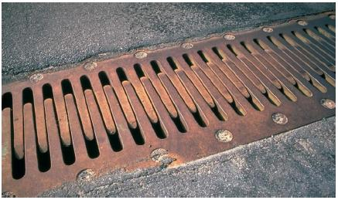
სითბური გაფართოება
სითბური გაფართოება მეტალებში
საინჟინრო სტრუქტურების სეზონური პრობლემა
ზაფხულში: გაფართოება
ზამთარში: შეკუმშვა

Slide 20
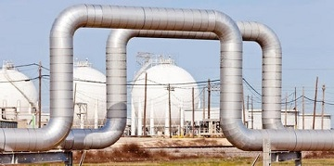
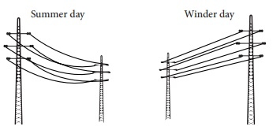
სითბური გაფართოება
სითბური გაფართოება მეტალებში

Slide 21
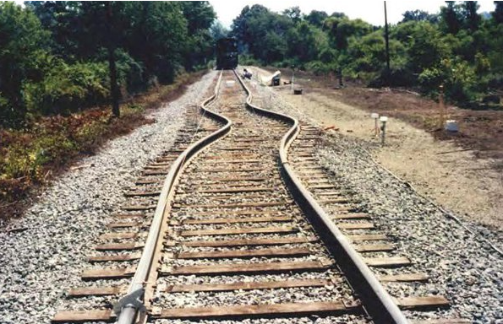
სითბური გაფართოება
სითბური გაფართოების შედეგად წარმოქმნილი მექანიკური ძალა

Slide 22
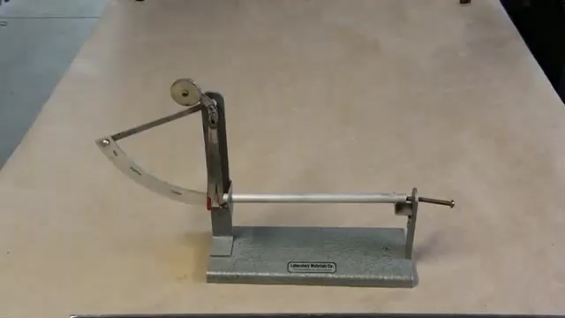
სითბური გაფართოება: ალუმინის ღერო

Slide 23
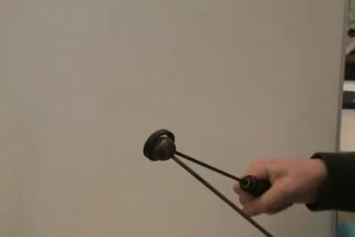
სითბური გაფართოება: ბურთულა და რგოლი

Slide 24
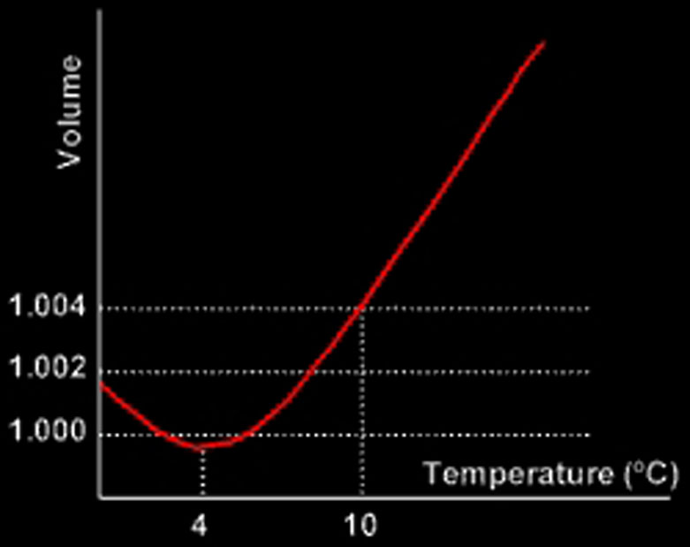
წყლის სითბური გაფართოება
წყალი ფართოვდება როგორც გათბობისას, ისე გაყინვის დროს გაციებისას
წყლის მოლეკულის
თავისებურება
მაქსიმალურად
მკვრივი
წყალი: 4 ºC

Slide 25
სითბოს რაოდენობა
ენერგია, რომელიც იხარჯება სხეულის ტემპერატურის მოსამატებლად გადაეცემა სხეულს სითბური ენერგიის სახით.
ორ სხეულს შეუძლია სითბური ენერგიის გაცვლა, თუკი არსებობს მათ შორის ტემპერატურათა სხვაობა. წინააღმდეგ შემთხვევაში ამბობენ რომ სხეულები არიან სითბურ წონასწორობაში.
სითბოს ერთეული (Q): კალორია
1 კალორია = 4.186 ჯოული (SI)

Slide 26
კუთრი სითბოტევადობა
სხვადასხვა სხეულებისათვის ერთიდაგივე რაოდენობა სითბოს გადაცემისას სხეულების ტემპერატურა იცვლება განსხვავებულად.
Q = C M ΔT
Q – სითბოს რაოდენობა
M – მასა
ΔT – ტემპერატურის ცვლილება
C – კუთრი სითბოტევადობა

Slide 27
კუთრი სითბოტევადობა
კუთრი სითბოტევადობა განსაზღვრავს ენერგიის რაოდენობას, რომელიც საჭიროა 1 კგ მასის სხეულის ტემპერატურის 1 გრადუსით შესაცვლელად.
ანალოგიურად, კუთრი სითბოტევადობა გვიჩვენებს რა რაოდენობით სითბოს ამოღება შეიძლება სხეულიდან მისი გაციებისას.
ვერცხლი: C = 234 (ჯ/კგ K)
ალუმინი: C = 910 (ჯ/კგ K)
წყალი: C = 4190 (ჯ/კგ K)

Slide 28
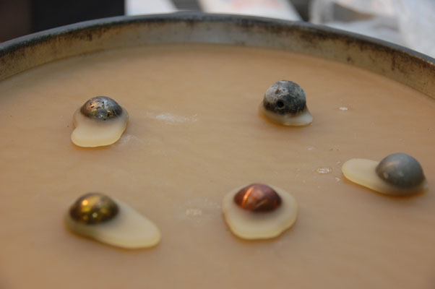
კუთრი სითბოტევადობა
ერთიდაიგივე ტემპერატურის და სხვადასხვა მეტალის ბურთულები პარაფინის ზედაპირზე
რაც მეტია მეტალის
სითბოტევადობა
მით უფრო ღრმად
ჩაიძირება იგი
პარაფინში

Slide 29
ენერგიის შენახვის კანონი
ჩაკეტილი თერმომექანიკური სისტემის
სრული ენერგია ინახება
ΔE_{K} + ΔU + ΔQ + A = 0
ΔE_{K} – კინეტიკური ენერგიის ცვლილება
ΔU – პოტენციური ენერგიის ცვლილება
ΔQ – სითბოს რაოდენობის ცვლილება
A – შესრულებული მუშაობა

Slide 30
გათბობა ხახუნით
რა სითბოს რაოდენობა გამოიყო სხეულის მოძრაობისას?
ΔQ = ΔU = mg(h₂-h₁)
m
h₂
h₁

Slide 31
ნივთიერების ფაზური გადასვლები
ერთიდაიგივე ნივთიერება სხვადასხვა ტემპერატურაზე ან წნევაზე შეიძლება იმყოფებოდეს სხვადასხვა აგრეგატულ მდგომარეობაში
ერთი აგრეგატული მდგომარეობიდან (ფაზიდან) მეორეში გადასვლის პროცესს ფაზური გადასვლა ეწოდება
ფაზური გადასვლის მაგალითები:
დნობა, აორთქლება, კონდენსაცია ...

Slide 32
ფაზური გადასვლები
ფაზური გადასვლა შესაძლებელია მუდმივ წნევაზე ტემპერატურის ცვლილების გამო:
მაგალითად წყლის გაცხელება და დუღილი
ფაზური გადასვლა: აორთქლება
ფაზური გადასვლა შესაძლებელია მუდმივ ტემპერატურაზე წნევის ცვლილებით
მაგალითად სითხის აორთქლება გაუხშოების გამო

Slide 33
ფაზური გადასვლები: წყალი
მყარი–სითხე: დნობა
მყარი–აირი: სუბლიმაცია
სითხე–მყარი: გაყინვა
სითხე–აირი: აორთქლება
აირი–სითხე: კონდენსაცია
აირი–მყარი: კონდენსაცია (დალექვა)
აირი–პლაზმა: იონიზაცია
პლაზმა–აირი: რეკომბინაცია

Slide 34
ნივთიერების ფაზური დიაგრამა
სხვადასხვა პირობებში ნივთიერება შეიძლება იმყოფებოდეს სხვადასხვა აგრეგატულ მდგომარეობაში (ფაზაში)
დიაგრამას, რომელიც აღწერს ნივთიერების ფაზებს წნევისა და ტემპერატურის მიხედვით - ფაზური დიაგრამა ეწოდება
ფაზური დიაგრამა გვიჩვენებს:
ფაზების (აგრ. მდგ.) საზღვრებს;
სამმაგ წერტილს;
ზეკ-რიტიკულ მდგომარეობებს;

Slide 35
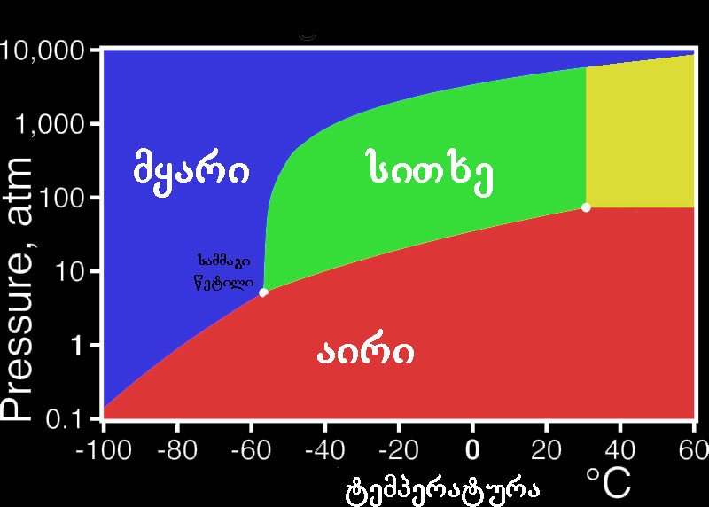
CO₂ – ნახშიროჟანგის ფაზური დიაგრამა
ზე-
კრიტიკული

Slide 36
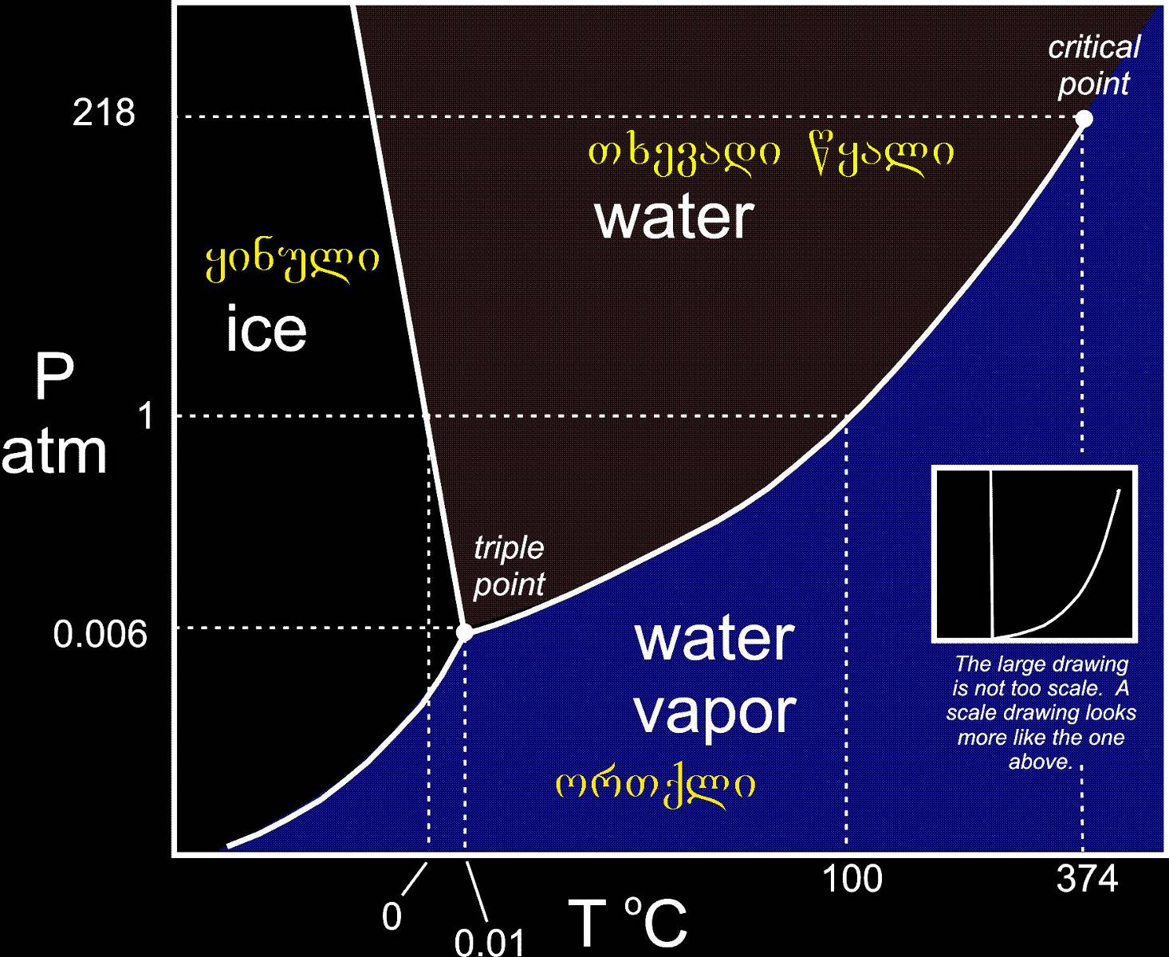
H₂O - წყლის ფაზური დიაგრამა

Slide 37
სამმაგი წერტილები
P_{ატმ} = 100 კ პა = 10⁵ პა
ნივთიერება | T (K) | P (კ პა)
არგონი | 83.81 | 68.9
ნახშირორჟანგი | 216.55 | 517
ეთილენი | 104 | 0.12
მეთანი | 90.68 | 11.7
ჟანგბადი | 54.36 | 0.152
წყალი | 273.16 | 0.611
წყალბადი | 13.84 | 7.04

Slide 38
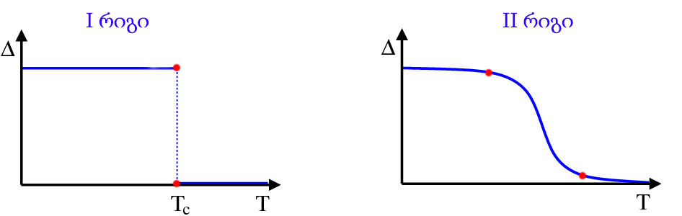
ფაზური გადასვლის ტიპები
I რიგის (გვარის) ფაზური გადასვლა: აგრეგატული მდგომარეობის ცვლილება ხდება ნახტომისამებრ, ფიქსირებულ ტემპერატურაზე;
II რიგის ფაზური გადასვლა: ცვლილება ხდება ნახტომის გარეშე, უწყვეტად, ტემპერატურის ინტერვალში;

Slide 39
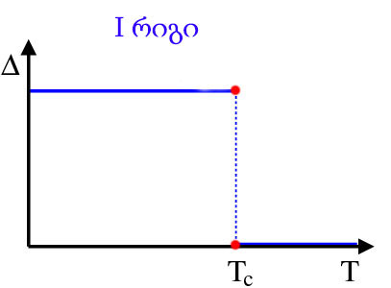
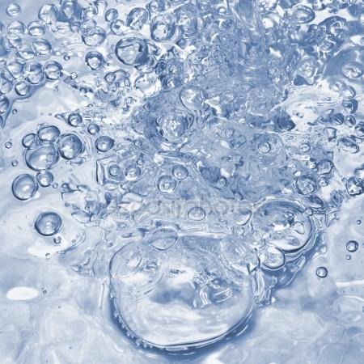
ფაზური გადასვლის ტიპები
I რიგის ფაზური გადასვლის თვისება -
აგრეგატული მდგომარეობებს შორის გამყოფი „კედელის“ არსებობა.
მაგ: წყლის დუღილი

Slide 40
I და II რიგის ფაზური გადასვლები
II რიგი
I რიგი
I რიგი

Slide 41
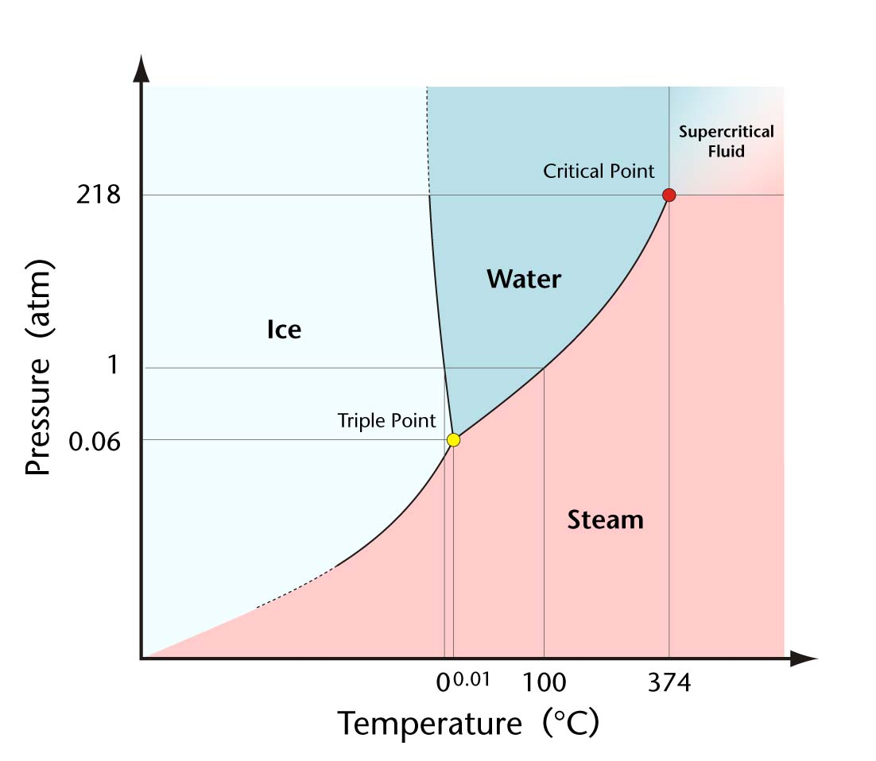
წყალი

Slide 42
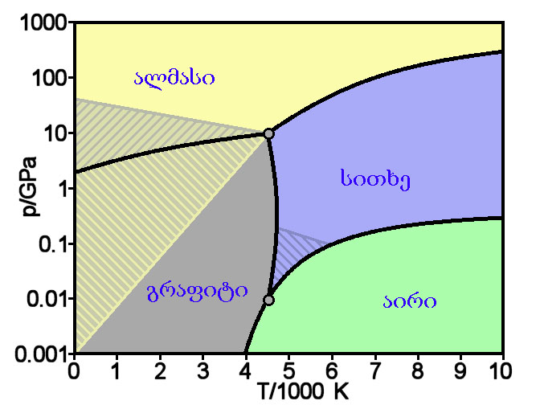
ნახშირბადი
შესაძლებელია ფაზური გადასვლები სხვადასხვა კრისტალურ მდგომარეობებს შორისაც ...

Slide 43
ფაზური გადასვლა
ფაზური გადასვლისას დროს ხდება სითბოს გამოყოფა ან შთანთქმა
მაგალითად სითხის ასაორთქლებლად საჭიროა სითბოს გადაცემა
აირის კონდენსაციის დროს სითბო – გამოიყოფა

Slide 44
CO₂–ის ფაზური გადასვლები
სითბოს გადაცემა ან სითბოს გამოყოფა

Slide 45
ფაზური გადასვლა
თუკი ფაზური გადასვლა გამოწვეულია ტემპერატურის ცვლილებით (მატებით ან კლებით), ფაზური გადასვლის დროს, როდესაც ორივე მდგომარეობა ერთდროულად არსებობს, ტემპერატურა მუდმივია;
მაგალითად: ყინულიანი წყლის ტემპერატურაა 0 გრად. C.
თუკი ფაზური გადასვლის მიზეზია წნევის ცვლილება, ფაზური გადასვლისას უცვლელია წნევა;

Slide 46
ფაზური გადასვლის კუთრი სითბო
m მასის ნივთიერების ფაზური გადასვლისთვის საჭირო სითბოს რაოდენობა
Q = ± λ m
λ - ფაზური გადასვლის კუთრი სითბო
დადებითი ნიშანი: ფაზური გადასვლა “ზევით”
უარყოფითი ნიშანი: ფაზური გადასვლა “ქვევით”
სხვადასხვა ნივთიერებას გააჩნია ფაზური გადასვლის განსხვავებული სითბური თვისებები

Slide 47
ფაზური გადასვლის კუთრი სითბო
(სითხე/აირი) აორთქლების კუთრი სითბო:
სპირტი 855 კილო ჯოული/კგ
წყალი 2260 კილო ჯოული/კგ (100 ºC)
(მყარი/სითხე) დნობის კუთრი სითბო:
ვერცხლი 88.3 კილო ჯოული/კგ
სპილენძი 134 კილო ჯოული/კგ

Slide 48
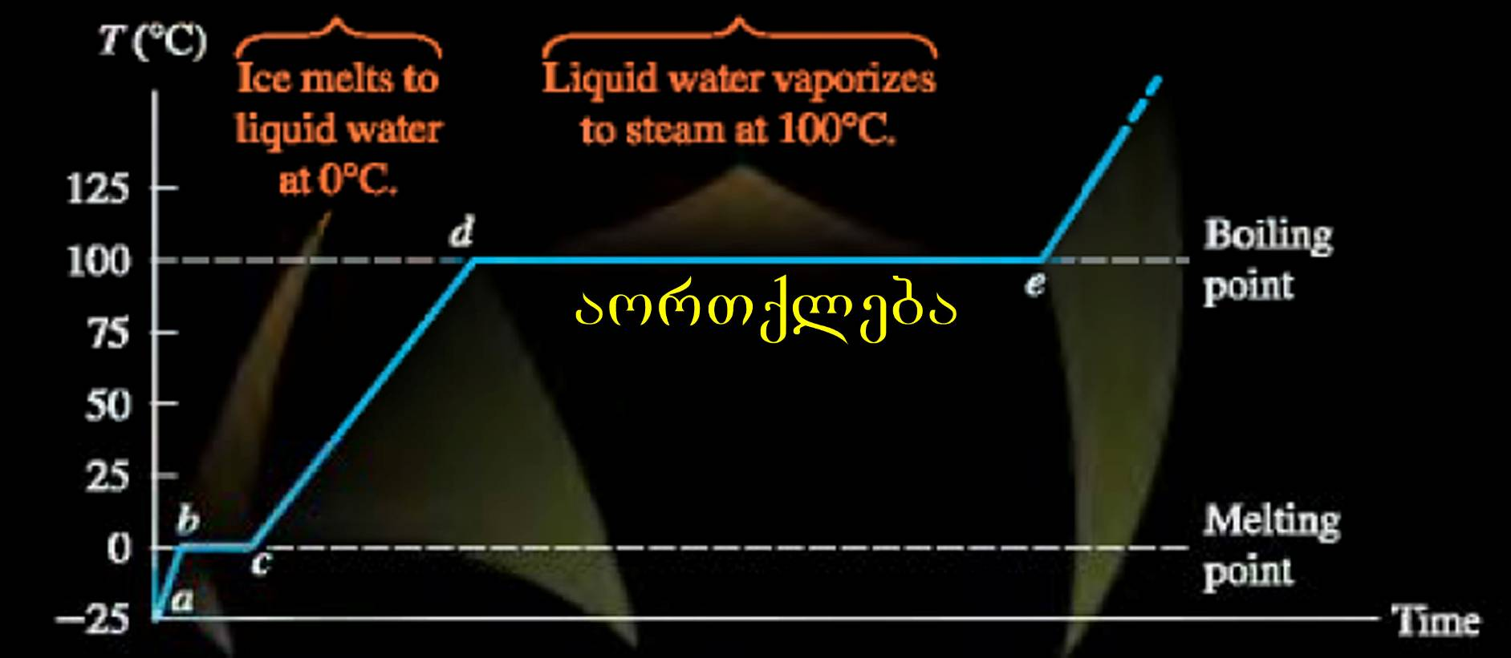
ფაზური გადასვლა
ტემპერატურა ფაზური გადასვლისას არ იცვლება
გადაცემული სითბო ხმარდება ფაზურ გადასვლას მუდმივ ტემპერატურაზე

Slide 49
ამოცანა
რა რაოდენობის სითბო უნდა გადავცეთ 18 გრადუს ცელსიუზე მყოფ 100 გრამ წყალს რომ იგი სრულიად ავაორთქლოთ?
რომელი პროცესი მოითხოვს მეტ სითბოს და რამდენად: წყლის გაცხელება თუ აორთქლება?
M = 100 გრამ = 0.1 კგ
T₀ = 18 გრად C

Slide 50
ამოცანა
Q₁ – წყლის 100 გრადუსამდე გასაცხელებლად საჭირო სითბო
Q₂ – 100 გრადუსიანი წყლის აორთქლებისათვის საჭირო სითბო
Q = Q₁ + Q₂
Q₁ = C M ΔT = C M (Τ_{დ} − Τ₀) Q₂ = λ M
Q = 4190 0.1 (100-18) + 2260 10³ 0.1 = 34 358 + 226 000
Q = 260 358 ჯოული = 260.358 კილო ჯოული
Q₂ / Q₁ = 226000/34358 ≈ 6.6

Slide 51

ამოცანა
იპოვეთ სხეულის წირითი ზომის ტემპერატურაზე დამოკიდებულების კანონი ტემპერატურის ზრდასთან ერთად წირითი გაფართოებისას.

Slide 52
სითბო და იდეალური აირი
ტემპერატურა და სითბო
სითბოტევადობა და სითბური გაფართოება
ფაზური გადასვლები

Slide 53
www.tevza.org/home/course/phys2025

